Slide 1

TIẾT 50 - ĐỘ DÀI ĐƯỜNG TRÒN, CUNG TRÒN
Giáo viên: Nguyễn Thị Hạnh

Slide 2
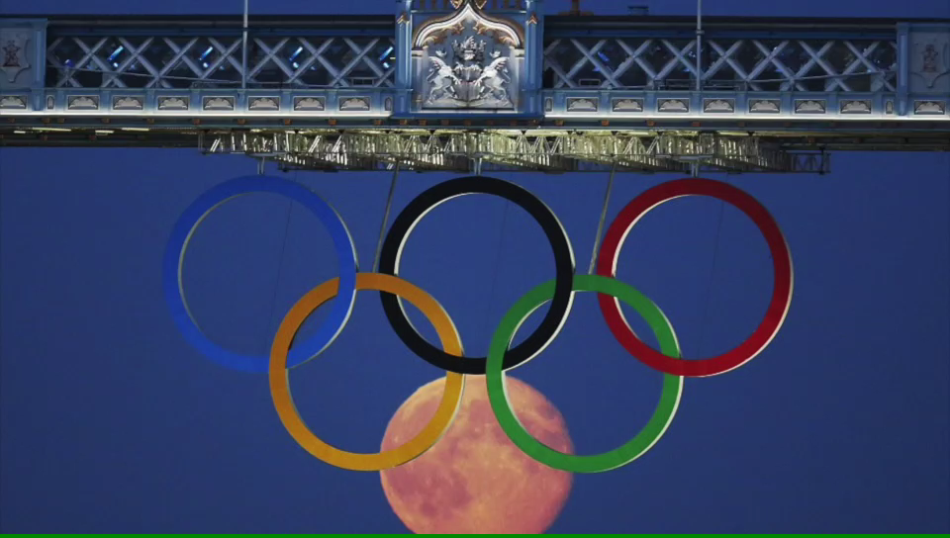

Slide 3



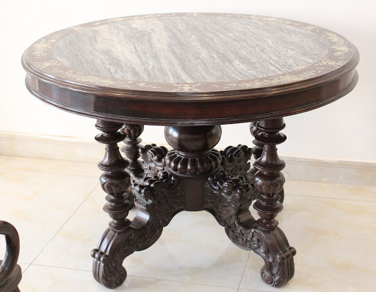
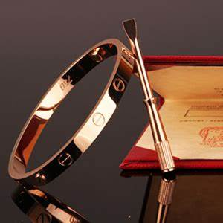
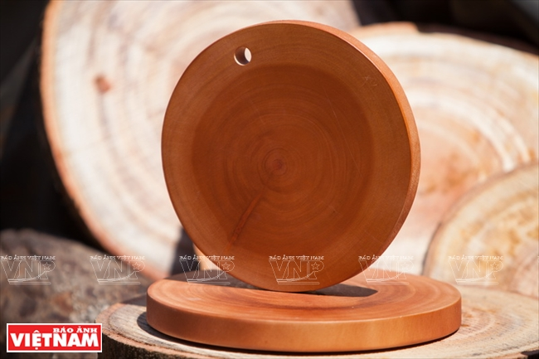

Slide 4
TIẾT 50 - ĐỘ DÀI ĐƯỜNG TRÒN, CUNG TRÒN
Giáo viên: Nguyễn Thị Hạnh

Slide 5
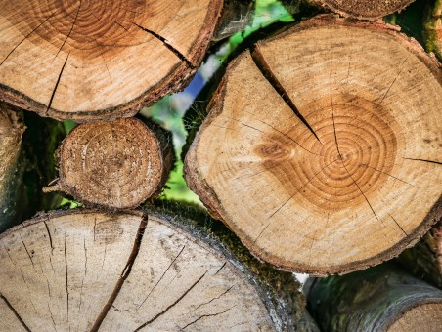
?

Slide 6
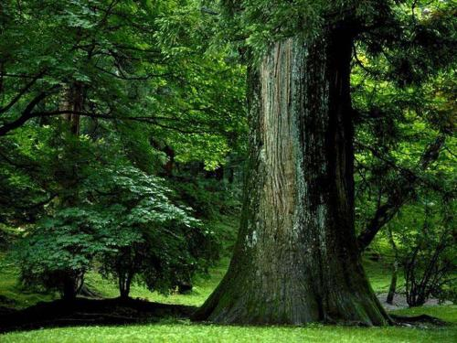
ĐƯỜNG KÍNH 1
CHU VI 3

Slide 7
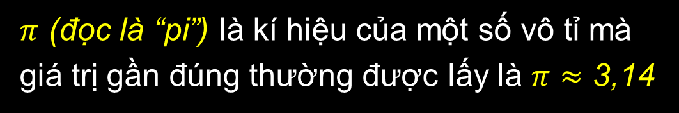


Tiết 50 -ĐỘ DÀI ĐƯỜNG TRÒN, CUNG TRÒN
1. Công thức tính độ dài đường tròn:
- “Độ dài đường tròn” (còn gọi là “chu vi hình tròn”) được kí hiệu là C
- Độ dài C của một đường tròn bán kính R (h.vẽ)
được tính theo công thức:
$$C=2πR$$
d
$π$ (đọc là “pi”) là kí hiệu của một số vô tỉ mà
giá trị gần đúng thường được lấy là $π$ $≈$ 3,14
C
O
R
Nếu gọi d là đường kính của đường tròn
(d = 2R) thì
$C=π$d

Slide 8

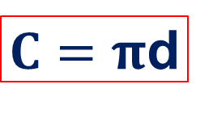

Bài 65 (SGK/94):
$$C=2πR$$
$C=π$d
Lấy giá trị gần đúng của $π$ là 3,14 ; hãy điền vào các ô trống trong bảng sau (đơn vị độ dài: cm, làm tròn kết quả đến chữ số thập phân thứ hai).
Bán kính đường tròn (R) | 10
Đường kính đường tròn (d) |  | 10
Độ dài đường tròn (C) |  |  | 25,12
5
4
20
8
62,80
31,40
Hết giờ
20
18
02
01
03
04
05
06
07
08
09
11
10
12
13
14
15
16
17
19

Slide 9
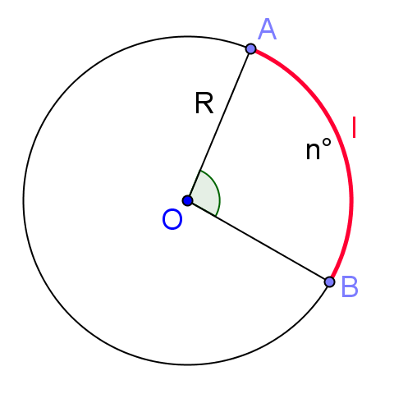



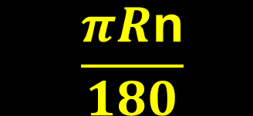

?2
Hãy điền biểu thức thích hợp vào các chỗ trống (…) trong dãy lập luận sau:
- Đường tròn bán kính R (ứng với cung ${360}^{o}$) có độ dài là …
$$C=2πR$$
$$\frac{πR}{180}$$
- Vậy cung 1º, bán kính R có độ dài là $\frac{2πR}{360}=$ …
$$\frac{πR\text{n}}{180}$$
- Suy ra cung $n^{o}$, bán kính R có độ dài là …
Hết giờ
02
01
03
04
05
06
07
08
09
11
10
12
13
14
15

Slide 10


2. Công thức tính độ dài cung tròn:
- Trên đường tròn bán kính R, độ dài $l$của một cung $n^{o}$ được tính theo công thức :
$$l= \frac{πR\text{n}}{180}$$

Slide 11










- Đường tròn bán kính R (ứng với cung ${360}^{o}$) có độ dài là …
Đường tròn,
cung ${360}^{o}$
Đường tròn,
$$C=2πR$$
$$\frac{πR}{180}$$
- Vậy cung 10, bán kính R có độ dài là $\frac{2πR}{360}=$
cung $1^{o}$
cung $1^{o}$
$$\frac{πR\text{n}}{180}$$
cung $n^{o}$
- Suy ra cung n0, bán kính R có độ dài là …
cung $n^{o}$

Slide 12








Trên đường tròn bán kính R, độ dài $l$ của một cung n⁰
được tính theo công thức :
$$l= \frac{πR\text{n}}{180}$$
Bài 66 (SGK/95):
a) Tính độ dài cung ${60}^{o}$ của một đường tròn có bán kính 2 dm.
Hướng dẫn giải:
Có n = ${60}^{o}$ ; R = 2 dm
Áp dụng công thức tính độ dài cung tròn, ta có:
$$l= \frac{πRn}{180}$$
$$= \frac{π.2.60}{180}$$
$$= \frac{2π}{3} \left(dm\right)$$
$$≈\frac{2.3,14}{3} ≈2,09\left(dm\right)≈21 (cm)$$
Hết giờ
20
18
02
01
03
04
05
06
07
08
09
11
10
12
13
14
15
16
17
19

Slide 13
b) Tính chu vi vành xe đạp có đường kính 650mm
Giải
b) Áp dụng công thức C = ta có :
C = 3,14.650 = 2041 (mm) 2m
Vậy chu vi vành xe đạp có đường kính 650mm là : 2m

Slide 14
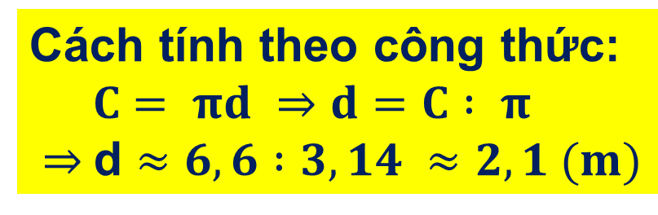
Xác định đường kính của một thân cây cổ thụ có chu vi là 6,6 m ?
Cách tính dân gian:
d = 6,6 : 3 = 2,2 (m)
Cách tính theo công thức:
$C= πd ⇒d=C : π$
$⇒$d $≈$ $6,6 :3,14 ≈2,1 (m)$
Hết giờ
02
01
03
04
05
06
07
08
09
11
10
12
13
14
15

Slide 15
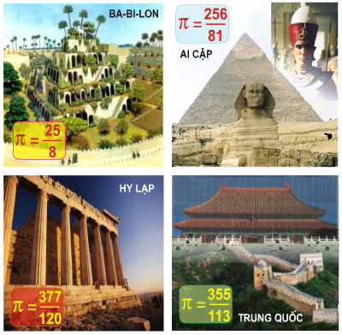




$$π≈ \frac{256}{81}≈3,16$$
$$π≈ \frac{25}{8}≈3,125$$
$$π≈ \frac{377}{120}≈3,14$$
$$π≈ \frac{355}{113}≈3,14$$

Slide 16
Độ dài đường tròn
$C=π$d
𝐂=𝛑d
Độ dài
cung tròn
$$l= \frac{πRn}{180}$$
𝒍= 𝝅𝑹𝒏/𝟏𝟖𝟎
Đường tròn
$$C=2πR$$
𝐂=𝟐𝛑𝐑

Slide 17

HƯỚNG DẪN VỀ NHÀ
- Nhớ công thức tính độ dài đường tròn (C) và công thức tính độ dài cung tròn
- Biết cách tính độ dài cung tròn ($l$), vận dụng giải các bài toán thực tế.
- BTVN: 67, 68, 69, 73 (SGK- tr.95, 96)

Slide 18
ĐƯỜNG KÍNH 1
CHU VI 3

